Slide 1
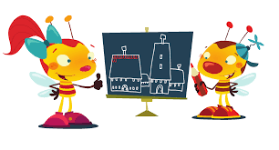
LIKI IN TELESA
MATEMATIKA
3. RAZRED
Ponedeljek, 30. 3. 2020

Slide 2
V tem tednu bomo pri matematiki ponovili že znano o likih in telesih ter dodali novo snov o tej temi.
Pa začnimo z igro s katero boste ponovili poimenovanje likov in teles.
https://www.digipuzzle.net/digipuzzle/kids/puzzles/clickmath_images_shapes.htm?language=slovenian

Slide 3
V zvezek za matematiko najprej napiši datum, z rdečim kemikom napiši naslov, z nalivnikom pa prepiši spodnji povedi.
TELESA
Telesa zavzemajo prostor.
Vrste geometrijskih teles: kocka, krogla, kvader, valj.

Slide 4
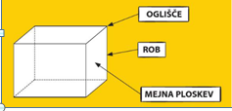
Kvader iz spodnje slike lahko v zvezek prerišeš s svinčnikom in šablono ter dopišeš besede. Če imaš tiskalnik, si lahko sličice tudi natisneš in prilepiš v zvezek.

Slide 5
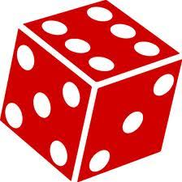
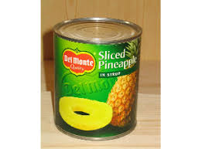
Doma poišči en predmet, ki ima obliko kocke, enega v obliki kvadra, eno kroglo in en valj. Natančno si jih oglej.

Slide 6
V roke vzemi predmet, ki ima obliko kocke (npr. kocka za igro Človek ne jezi se). Preštej, koliko ima:
- oglišč,
- robov,
- mejnih ploskev.
Svetujem ti, da med štetjem predmet držiš v roki in ga ne sučeš.
Enako storiš še za predmete, ki imajo obliko kvadra, valja in krogle.

Slide 7
V zvezek nariši ali prilepi sliko kocke in poleg vpiši koliko imajo oglišč, robov in mejnih ploskev.
8 oglišč
6 mejnih ploskev
12 robov

Slide 8
Enako naredi tudi za kvader, kroglo in valj.

Slide 9
ZAKLJUČEK
Na spletni strani Lilibi.si odpri delovni zvezek za matematiko-2. del, stran 99.
V zgornjem desnem kotu sta dve modri čebelici.
Klikni nanju in se poigraj z matematiko.

